Slide 1
Deadline Georienteerd Gedrag

Slide 2
Introductie
Gesimuleerd gedrag van voetgangers

Slide 3
Introductie
SIMOBS

Slide 4
Onderzoeksvraag
Hoe kan een intelligent virtual environment uitgebreid worden om rekening te houden met tijdsgelimiteerde bestemmingen?

Slide 5
Onderzoeksvraag
Intelligent Virtual Environment (IVE):
  Intelligence for pedestrian behavior placed in environment.
Time-restricted destinations
  “Vertrekhal-achtige” scenarios
  Deadlines

Slide 6
Subvragen
In hoeverre kunnen voetgangers realistisch gesimuleerd worden?
Hoe laten we de voetgangers besluiten vormen op basis van de overgebleven tijd?
Kunnen deze voetgangers gegenereerd worden op een manier dat er per omgeving niet te veel getweaked moet worden?

Slide 7
Gerelateerd Onderzoek
Smart objects
Situations
Petri nets

Slide 8
Methode
Inspiratie van “situations”
Petri nets

Slide 9
Petri nets
Places en transitions
Transitions consumeren en produceren “tokens”
Meerdere tokens binnen netwerk

Slide 10
Petri nets

Slide 11
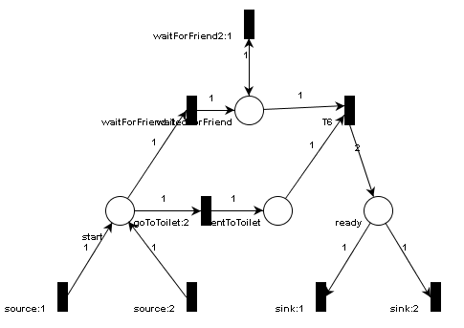
Petri nets

Slide 12
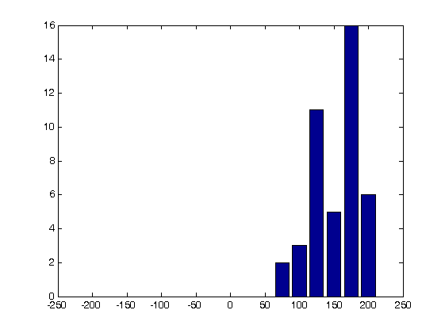
Resultaten

Slide 13
Conclusie + Discussie
Het werkt?
Beperkingen, vooral voor sequentieel gedrag

Slide 14
Vragen?

